Slide 1


Slide 2


Analisamos toda a informação sobre boletins de ocorrência de furtos e assalto a carros e celulares de 2017 e 2018 (Base de dados 08 - Transparência Dados BO)
Notes:
1 - Qual a oportunidade
2 - Solução: Nossa solução usou as plataformas Goul, SQL e o Google Maps, além das bases de dados fornecidas com os BOs gerados entre 2017 e 2018

Slide 3
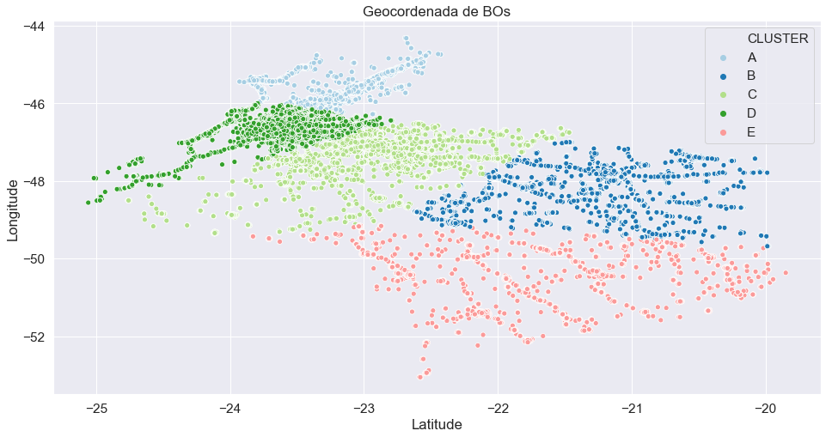
Mais Ocorrências de manhã
Mais Ocorrências de madrugada

Slide 4
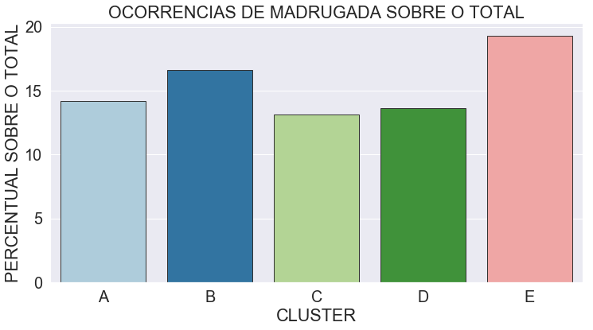
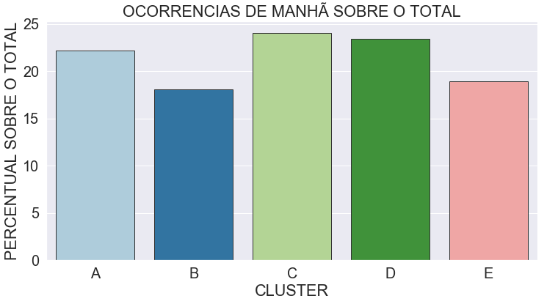
Notes:
PROBLEMA

Slide 5
Através de análises temporais foram detectados os horários de picos da ocorrência de delitos em diferentes regiões
POR QUÊ?
Análise dos dados para geração de rotas otimizadas
COMO?
Uma ferramenta que recebe a posição do policial e trabalha para gerar uma rota
O QUÊ?
Notes:
Qual a solução

Slide 6






Tecnologias:
Análise Exploratória:
Backend do Serviço:
Algoritmo das rotas:
Haversine
Notes:
Quais os diferenciais, vantagens competitivas da solução

Slide 7
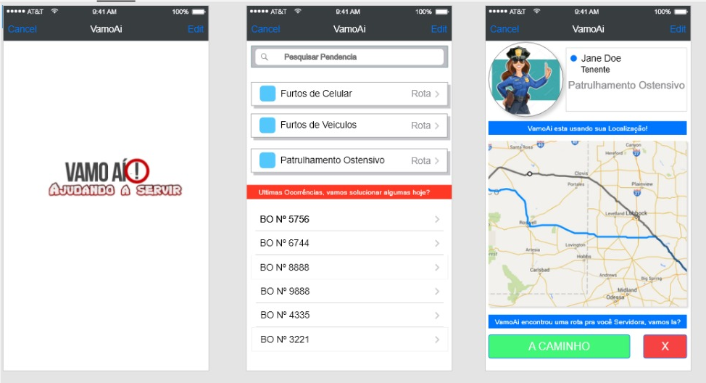
Notes:
Quais os diferenciais, vantagens competitivas da solução

